Slide 1
IMPORTANCIA DEL DEPORTE EN LA CONSTRUCCION DE LA AUTOESTIMA DE PERSONAS CON DISCAPACIDAD COMO FACTOR DE RESILiENCIA
Expositor: Prof. Roger Víctor Calani Alanez

Slide 2
INDICE
Autoestima
Resiliencia
El deporte y la autoestima
Los Beneficios Del Deporte En Personas Con Discapacidad
Conclusiones

Slide 3
Autoestima
- Es el valor que el individuo atribuye a su persona y a sus capacidades.
La autoestima presenta dos dimensiones:
Uno de ellos es el concepto propio, el cual es la idea que tenemos acerca de quienes somos.
Y por otro lado tenemos el amor propio, se basa en la valoracion de uno mismo.

Slide 4
La resiliencia
Es la capacidad de los seres humanos para adaptarse positivamente a situaciones adversas.
Desde la Neurociencia se considera que las personas más resilientes tienen mayor equilibrio emocional frente a las situaciones de estrés, soportando mejor la presión. Esto les permite una sensación de control frente a los acontecimientos y mayor capacidad para afrontar retos .

Slide 5
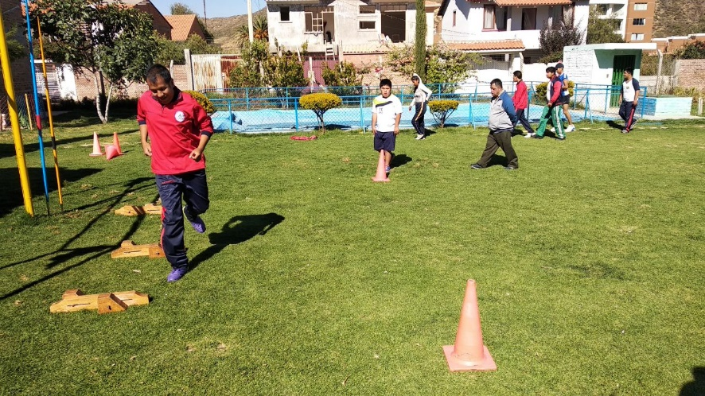
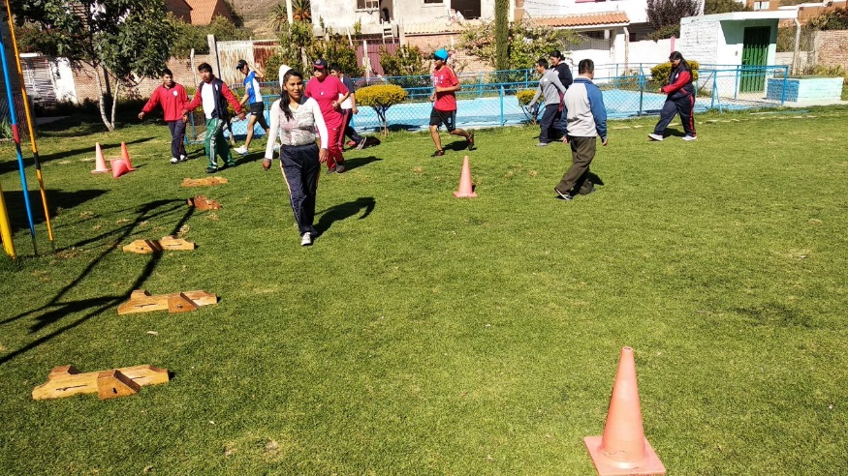
El deporte y la autoestima
El deporte sube la autoestima y mejora la confianza en uno mismo
El hecho de practicar un deporte, mejora la imagen que se tiene de uno mismo, aunque en realidad ésta no cambie demasiado.
No es un secreto para nadie: las personas que practican regularmente algún tipo de deporte están más delgadas y con mejor salud que las que no lo hacen.

Slide 6
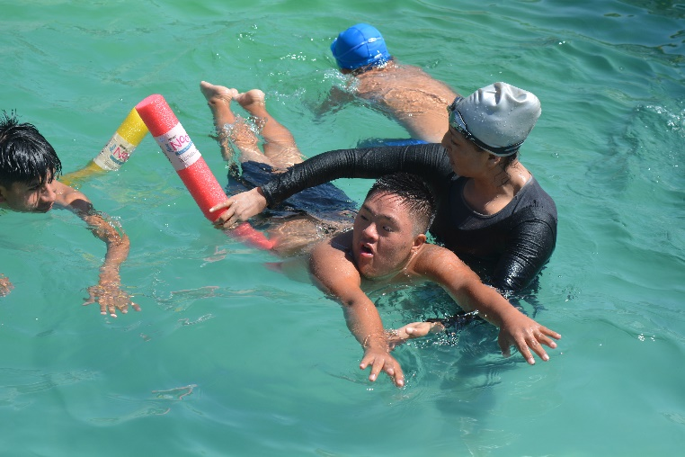
Los Beneficios Del Deporte En Personas Con Discapacidad
Para las personas con discapacidad, se debe estimular para que puedan obtener mayor independencia y auto realización posible, con el objetivo de vivir una vida social plena.
En el momento que excluimos o reducimos la participación de una persona con desventajas físicas de la práctica de algún deporte, se le está negando una fuente de relación y formación que está contra las leyes de colaboración y el derecho de incluirse.
De este modo, los beneficios del deporte y la actividad física en personas con discapacidad se pueden englobar en los siguientes apartados:

Slide 7
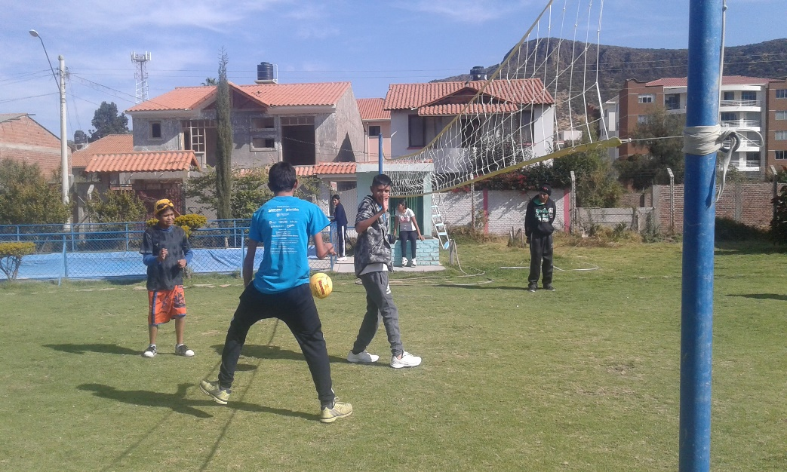
FISICO
Mejora y mantiene la condición física (resistencia, velocidad, fuerza, movilidad) y la coordinación (orientación, equilibrio, reacción, percepción, adaptación, ritmo); previene las enfermedades por falta de movilidad, y favorece la seguridad y flexibilidad de la persona con discapacidad en su vida diaria.

Slide 8
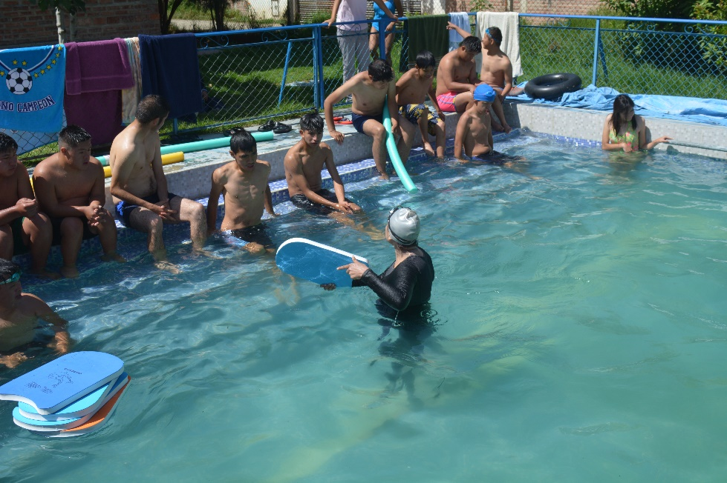
PSICOLÓGICO-PERSONAL
Cuidando y trabajando valores y aspectos personales tan importantes como la autoestima, la superación, la independencia, el reto, la valía personal, la libertad, el afán de superación, la responsabilidad, la honestidad, la autodisciplina, la perseverancia, sentirse útiles, etc.

Slide 9
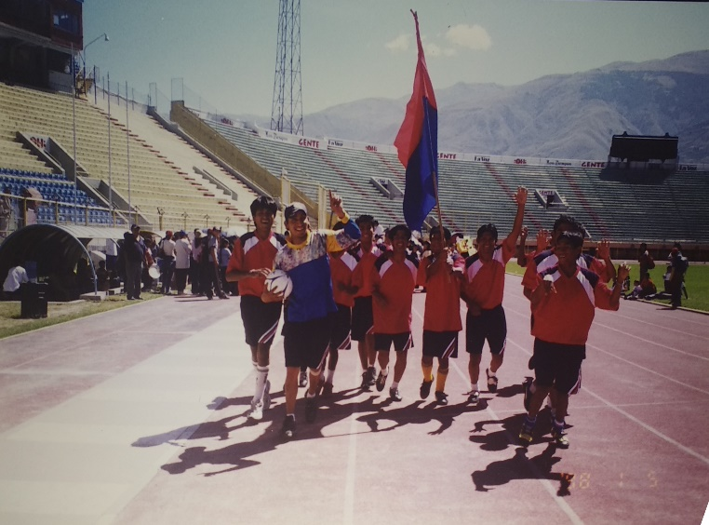
SOCIAL
A través del deporte y la actividad física se puede fomentar aspectos fundamentales para el desarrollo social de la persona con discapacidad como: las habilidades sociales, las relaciones con personas en igualdad de circunstancias, el seguimiento de instrucciones y las reglas del deporte, la cooperación, el reconocimiento, la tolerancia, la lealtad, la honestidad, la empatía, la motivación, el trabajo en equipo, etc.

Slide 10
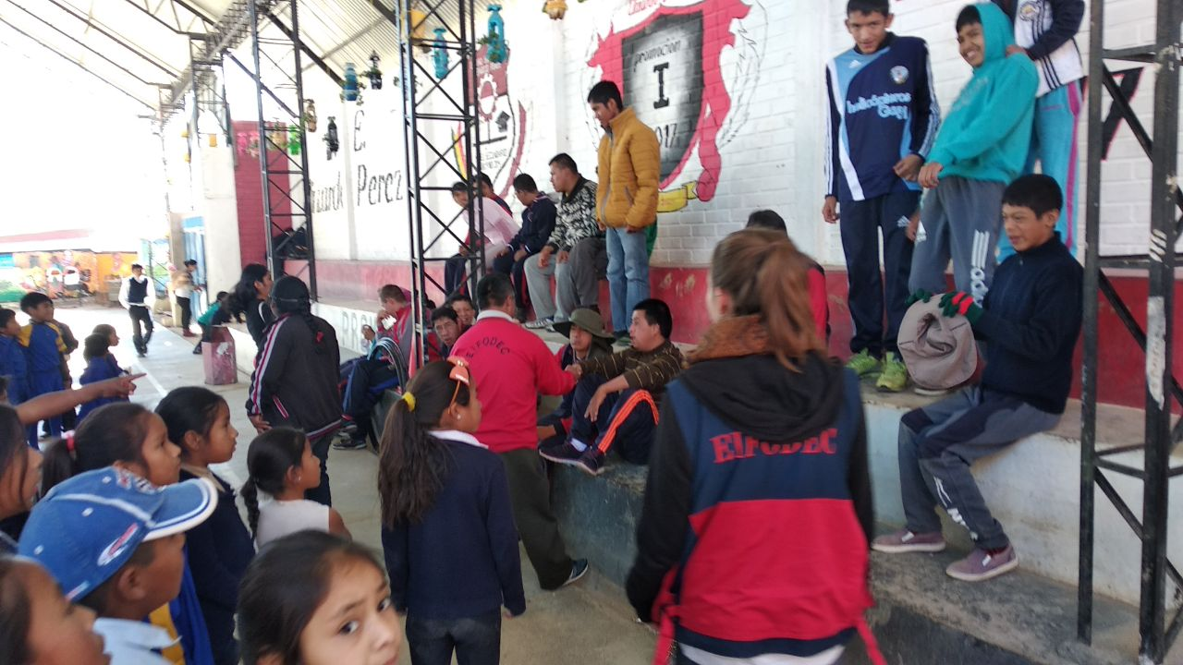
COMUNICACIÓN
El aumento de la comunicación entre de la persona con discapacidad se ve favorecido gracias a su incorporación a la vida social por el deporte. Impacta de forma positiva en su iniciativa y capacidad de elección que normalmente se ve mermada por las personas que le rodean.

Slide 11
INTEGRACIÓN
Como fin de este compendio de beneficios que hemos enumerado brevemente y que en su conjunto nos lleva a una integración positiva en una comunidad cada vez más competitiva que ve cómo poco a poco este colectivo va avanzando en sus objetivos: ser aceptados e integrados plenamente en su comunidad.
Es importante tener en cuenta que la familia, los amigos y la comunidad forman parte fundamental del proceso de integración en todos los aspectos.

Slide 12
CONCLUSIONES
El deporte en personas con discapacidad no alcanzará la importancia que se merece mientras la sociedad siga poniendo límites. Siguen existiendo esos prejuicios que no benefician a nadie y sin embargo perjudican mucho a este colectivo. El deporte que practica la población de personas con discapacidad tiene también una función educativa.
Por tanto, utilizar la actividad física como un medio de aprendizaje, no sólo de habilidades físicas sino también como una forma de salud general junto con una rehabilitación, la cual es muy necesaria en los efectos progresivos de enfermedades que lesionan la mayoría de los sistemas del cuerpo, potenciando la autoestima , resiliencia y las relaciones sociales.

